Slide 1

VẬT LIỆU NHA KHOA · BÀI 2
Vật liệu nha khoa và tương hợp sinh học
Nguyên tắc tương hợp sinh học, các nhóm vật liệu, nguy cơ nghề nghiệp và cách chọn vật liệu an toàn
Ôn Luyện Nha Khoa · biên soạn theo giáo trình Vật liệu nha khoa ứng dụng (ĐH Văn Lang, 2023)
Notes:
Bài này trả lời câu hỏi vật liệu và cơ thể có sống chung hòa bình được không, cả với bệnh nhân lẫn nhân viên nha khoa.

Slide 2

Học xong bài này, bạn sẽ
Trình bày 7 nguyên tắc chung trong tương hợp sinh học
1
Hiểu nhanh
Phân tích tương hợp sinh học của amalgam, kim loại đúc, sứ, nhựa, latex, HF
Không vật liệu nào an toàn tuyệt đối:
kim loại nhả ion gây dị ứng
nhựa nhả monome kích thích tủy
latex và HF đe dọa chính nhân viên nha khoa
Việc của bác sĩ: chọn vật liệu có lợi ích vượt trội nguy cơ, hỏi kỹ tiền sử dị ứng và giải thích cho bệnh nhân.
2
Trình bày nguy cơ nghề nghiệp với nhân viên nha khoa
3
Áp dụng nguyên tắc chọn vật liệu trên lâm sàng
4
Notes:
Mở đầu bằng ý chính: an toàn chỉ là tương đối, quyết định chọn vật liệu là cân nhắc lợi ích và nguy cơ.

Slide 3
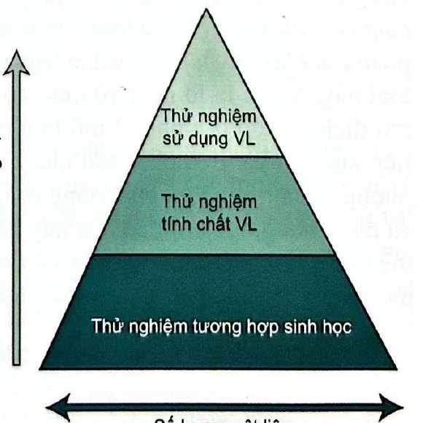

Tương hợp sinh học phụ thuộc những gì?
Thành công của vật liệu dựa trên 3 yếu tố: tính chất vật lý, thiết kế phục hồi và tương hợp sinh học
Tương hợp sinh học phụ thuộc 6 yếu tố:
  tính chất hóa học và vật lý của thành phần
  cấu trúc, vị trí mô tiếp xúc và thời gian tiếp xúc
  đặc tính bề mặt và lượng chất phân giải ra
Muốn ra thị trường phải qua 3 tầng thử nghiệm: tương hợp sinh học → tính chất → thử nghiệm sử dụng
Cảnh báo: Đừng dễ dãi chấp nhận vật liệu mới. Hãy hỏi "bằng chứng đâu?" trước khi dùng.
Tháp thử nghiệm: càng lên cao càng ít vật liệu vượt qua
Notes:
Thử nghiệm không chỉ bảo vệ bệnh nhân mà cả bác sĩ, trợ thủ và kỹ thuật viên labo, những người tiếp xúc vật liệu hằng ngày.

Slide 4
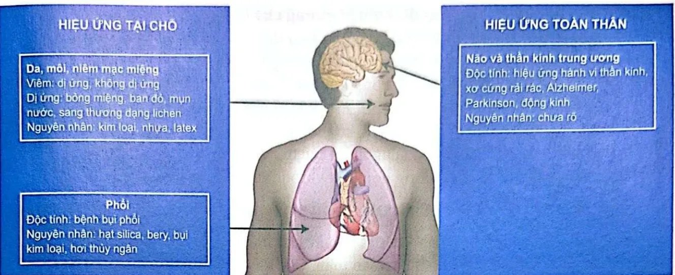
1. Phản ứng độc hại của vật liệu
Hiệu ứng phụ tới hạn: tác dụng bất lợi đầu tiên xuất hiện ở mức tiếp xúc thấp nhất; xảy ra ở mô đích
Chất có thể phóng thích khi đúc, mài, đánh bóng, bôi keo, gắn xi măng; vào cơ thể qua niêm mạc, tiêu hóa, hô hấp, da
Phản ứng bất lợi: dị ứng, bỏng hóa chất, kích thích và tổn thương tủy, bỏng nhiệt, độc tính
Chẩn đoán khó: đỏ nướu cạnh phục hồi có thể do chấn thương hoặc dị ứng, cần theo dõi
Công cụ hỗ trợ: thử nghiệm dán (patch test); đo thủy ngân nước tiểu
Cơ quan có thể chịu tác dụng phụ: tại chỗ và toàn thân
Notes:
Quan điểm truyền thống: độc tính phụ thuộc liều, dị ứng không phụ thuộc liều. Với vật liệu nha khoa chưa có dữ liệu về hiệu ứng liều của dị ứng.

Slide 5
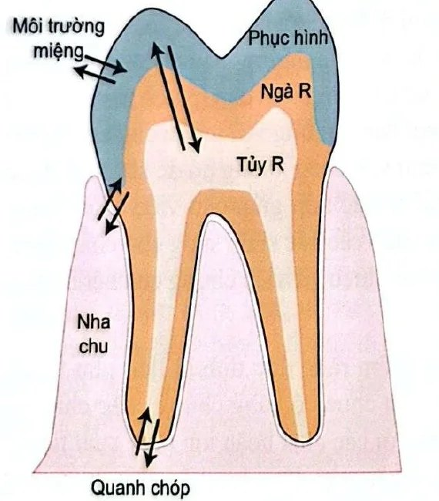

2–3. Hiệu ứng tại chỗ, toàn thân và yếu tố cảnh báo
Tại chỗ: tủy, nha chu, quanh chóp, niêm mạc, lưỡi; phụ thuộc nồng độ, thời gian tiếp xúc
Toàn thân: qua tiêu hóa, hít hơi, rò qua chóp, niêm mạc; chất bài tiết chậm đạt nồng độ tới hạn nhanh hơn
Mọi vật liệu đều thoái biến: kim loại do mài mòn, ăn mòn; sứ, composite do ứng suất lặp lại
Bề mặt thô ráp tăng phóng thích ion, ăn mòn và tích tụ mảng bám
Liên hệ lâm sàng: Đánh bóng kỹ mọi phục hồi để giảm ăn mòn, giảm nhả ion và mảng bám, tức là tăng tương hợp sinh học.
Đường đi của ion phân giải từ phục hình
Notes:
Kim loại đúc cứng ở bề mặt khuôn trước, vùng nóng nhất cứng sau, nên có chênh lệch thành phần và ăn mòn khó lường.

Slide 6
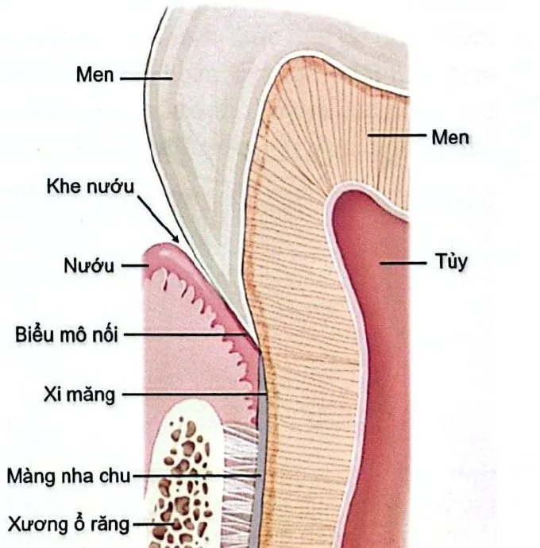
4. Tác động lên tủy và mô nha chu
Khó chịu sau điều trị do chấn thương nhiệt, tổn thương hóa học, vi lậu, dị ứng
Thuyết thủy động lực học: dịch chuyển động trong ống ngà kích thích tận cùng thần kinh gây đau
Càng gần tủy, ngà càng thấm: tác hại phụ thuộc độ dày lớp ngà còn lại
Mô học tủy tổn thương không tương quan rõ với triệu chứng lâm sàng
Bờ phục hình gần mô nha chu; vật liệu nội nha qua chóp có thể gây viêm quanh chóp
Cấu trúc liên quan đến phục hồi
Notes:
Ý quan trọng nhất: lớp ngà còn lại càng mỏng thì càng phải che chở tủy kỹ.

Slide 7

5. Giao diện: vi lậu và siêu lậu
Nhựa cần xoi mòn ngà để thấm vào lưới collagen, tạo lớp lai. Chỗ hở ở giao diện gây ra:
 | Vi lậu | Siêu lậu
Kích thước khe | Vài micron | Dưới 0,1 µm
Nguyên nhân | Nhựa bong, co rút khi trùng hợp | Nhựa không thấm hết khung collagen
Vi khuẩn lọt qua? | Có (Streptococcus chỉ ~1 µm) | Không, nhưng dịch đi qua được
Hậu quả | Nhiễm trùng tủy, đổi màu, phải thay sớm | Thoái biến nhựa, collagen, giảm tuổi thọ liên kết
Mẹo nhớ: "Vi lậu – vi khuẩn vào được; siêu lậu – siêu nhỏ, chỉ nước vào." Men không có collagen nên không có siêu lậu.
Notes:
Xi măng gắn như phosphat kẽm, GIC, polycarboxylat, ZOE không cần xoi mòn ngà. Chỉ nhựa mới cần xoi mòn để tạo lớp lai.

Slide 8

6. Viêm và dị ứng: các loại quá mẫn
Dị ứng là khi hệ miễn dịch xem một chất là "lạ". Phân loại Gell và Coombs:
Loại | Cơ chế | Ví dụ trong nha khoa
I | Tức thì, qua IgE, dưỡng bào | Phản vệ, hen, viêm mũi; latex
II | Quá mẫn độc tế bào | –
III | Quá mẫn phức hợp miễn dịch | –
IV | Muộn, qua tế bào lympho T | Viêm da tiếp xúc với ion kim loại, monome nhựa
Vì sao: Ion kim loại quá nhỏ, phải gắn với protein của cơ thể mới thành kháng nguyên nên phản ứng chậm (loại IV). Latex là protein sẵn nên phản ứng nhanh (loại I).
Notes:
Phân biệt viêm dị ứng với viêm thông thường: tìm dấu hiệu ở nơi khác, loại trừ và theo dõi khoảng 2 tuần.

Slide 9
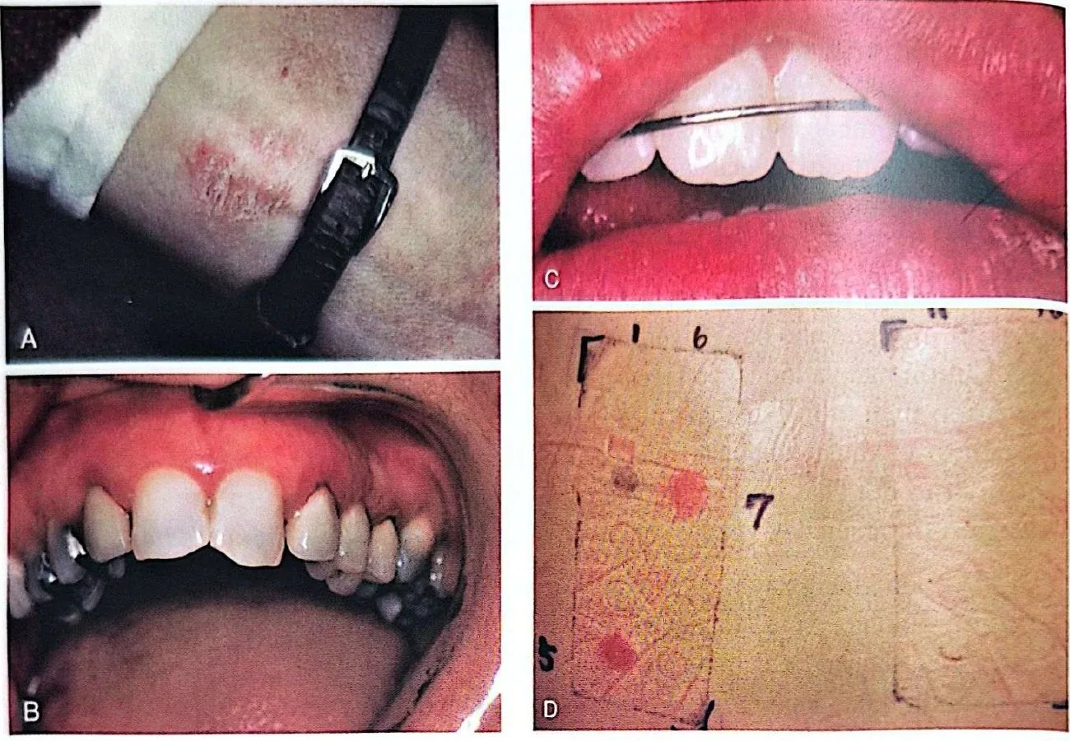
7. Dị ứng với vật liệu nha khoa
Hầu hết tác dụng phụ liên quan kim loại, nhất là thành phần hợp kim đúc
Khoảng 15% dân số nhạy cảm niken, chỉ 4,2% với titan
Dị nguyên phổ biến: vàng sodium thiosulfate, niken, thủy ngân, palladium, HEMA
Biểu hiện: viêm môi, bỏng rát miệng, tổn thương lichenoid
Gỡ bỏ phục hồi thì khoảng 82,7% bệnh nhân hồi phục
Liên hệ lâm sàng: Dị ứng tiếp xúc xuất hiện lần đầu sau ~10 ngày; đã nhạy cảm thì tái phát trong 24–48 giờ.
Dị ứng niken: đồng hồ, mão sứ – kim loại, dây chỉnh nha, thử nghiệm dán da
Notes:
Phản ứng tại chỗ trong miệng thường bị chẩn đoán nhầm là viêm thông thường. Điều trị tốt nhất là tránh tiếp xúc kim loại nghi ngờ.

Slide 10
Thủy ngân và amalgam
Dạng | Đặc điểm
Kim loại, hơi | Hấp thu chủ yếu qua phổi; thải qua nước tiểu, phân
Methyl thủy ngân | Độc nhất: tích lũy qua chuỗi thức ăn (cá mập, cá kiếm, cá ngừ), ruột hấp thu 90–95%
Ngộ độc mạn | Run, mất trí nhớ, thay đổi tính cách; thai nhi, trẻ em nhạy nhất
Kết luận | Không có bằng chứng khoa học thủy ngân từ amalgam gây hại
1–3 µg
thủy ngân hấp thu mỗi ngày từ amalgam, so với ~20 µg/ngày từ thực phẩm
Hơi thủy ngân là đường vào chính; qua ruột chỉ 0,01%
Tích tụ ở thận và não
Liên hệ lâm sàng: Tháo miếng trám amalgam còn tốt chỉ làm phát tán thêm thủy ngân và mất thêm mô răng.
Notes:
Nghiên cứu ở người tháo toàn bộ amalgam cùng lúc: thủy ngân máu và nước tiểu tăng rõ nhưng không suy thận. Thủy ngân nước tiểu 24 giờ là chỉ số đánh giá tốt.

Slide 11


Kim loại đúc: niken và bery
Hợp kim quý cao ≥ 40% vàng và ≥ 60% kim loại quý; quý ≥ 25%; thường dưới 25% (Ni-Cr, Co-Cr, thép không gỉ).
Niken (Ni)
Bery (Be)
Chiếm 30–50% hợp kim ở Mỹ; gây dị ứng nhiều nhất (10–20%), nhiều ở nữ
Trong miệng thường nhẹ, giống viêm nha chu nên dễ bỏ sót
Dị ứng chéo: hầu hết người dị ứng palladium đều dị ứng niken (ngược lại chỉ 33–65%)
Thêm 1–2% vào Ni-Cr để dễ đúc, liên kết sứ tốt
Hít bụi khi mài, đúc gây viêm phổi bery mạn tính
Kỹ thuật viên labo có nguy cơ cao nhất
Vì sao: Độc tế bào cao nhất: Cr⁶⁺, Be²⁺, rồi đến Ni²⁺. Hợp kim giảm độc rõ sau khoảng 10 tháng trong miệng. Chưa có bằng chứng kim loại nha khoa gây ung thư.
Notes:
Thử nghiệm trên động vật: Ni-Cr phản ứng mạnh nhất, vàng 22k thấp nhất. Hầu hết tác động bất lợi tại chỗ xảy ra khi kết hợp hợp kim quý với hợp kim thường.

Slide 12



Sứ, nhựa và latex
Sứ, zirconia
Nhựa, composite
Latex
Tương hợp sinh học cao nhất, rất ít tan
APF (fluor acid) ăn mòn bề mặt sứ → không dùng APF cho bệnh nhân có sứ
Zirconia không độc tế bào
Dị nguyên chính: HEMA
Monome xuyên qua găng tay dễ dàng → nhân viên nha khoa nguy cơ cao (viêm da loại IV)
Nhựa độc hơn kim loại → che tủy, tránh nhựa chạm tủy
BPA: chỉ ở dạng vết; lo ngại năm 1996 bị phóng đại
Tăng từ thập niên 1980 do đeo găng thường xuyên
Dị nguyên: protein mủ cao su và hóa chất lưu hóa
Gây dị ứng loại I (nhanh); nhân viên nha khoa nhạy cảm nhất
Notes:
Muốn an tâm về BPA có thể chọn vật liệu không chứa bis-DMA. Lợi ích ngăn sâu của sealant vượt xa nguy cơ BPA rất nhỏ.

Slide 13
Axit hydrofluoric (HF): xử trí khi tiếp xúc
HF dùng xoi mòn sứ, cực kỳ ăn mòn. Nồng độ thấp không đau ngay mà đau dữ dội sau vài giờ → mọi tiếp xúc đều phải xử trí khẩn.
1
2
3
4
Rửa ngay
Gel canxi gluconat
Không bôi vào mắt
Đi khám
Da: rửa sạch ngay với nhiều nước. Mắt: rửa ở trạm rửa mắt ít nhất 15 phút, giữ mí mở.
Trong 5 phút bôi gel lên da, lặp lại mỗi 15 phút. Gel tạo canxi florua không tan, bảo vệ mô và xương.
Không bôi gel canxi gluconat vào mắt. Bỏ quần áo dính HF vào túi nhựa.
Khám ngay cả khi chưa đau. HF > 5% chỉ dùng trong tủ hút; hít hơi HF tổn thương phổi muộn.
Mẹo nhớ: "Rửa ngay – Gel canxi – Không vào mắt – Đi khám."
Notes:
Gel canxi gluconat cần bảo quản lạnh và phải đeo găng khi bôi. OSHA giới hạn HF 3 ppm trung bình 8 giờ.

Slide 14
Nguy cơ nghề nghiệp của nhân viên nha khoa
Nguy cơ | Chi tiết
Bụi phổi | Bụi Co-Cr, Ni-Cr-Be và bụi silic; bụi phổi silic phổ biến nhất ở kỹ thuật viên
Da | Viêm da tiếp xúc ở tay, mặt do acrylate, formaldehyde, latex
Hô hấp | Hít bụi, hơi khi nung, đúc, mài kim loại
Phòng ngừa | Labo phải có thiết bị hút bụi; người có triệu chứng nên làm thử nghiệm dị ứng
15,4%
kỹ thuật viên làm ≥ 20 năm mắc bụi phổi (dân số chung dưới 1%)
Khảo sát ở Crete: 9,8% kỹ thuật viên mắc bụi phổi
Liên hệ lâm sàng: Khi mài, đánh bóng khung kim loại hay sứ: đeo khẩu trang lọc bụi, bật hút bụi tại chỗ, làm ướt khi mài để hạn chế bụi bay.
Notes:
Không có bằng chứng phục hồi kim loại làm tăng đột biến hay ung thư ở nhân viên nha khoa.

Slide 15
4 bước chọn vật liệu tương hợp sinh học
1
2
3
4
Thiết kế, chỉ định
Thành phần
Độ an toàn
Lợi ích – nguy cơ
Sứ thành công ở răng trước chưa chắc đúng ở răng sau. Dùng đúng chỉ định nhà sản xuất.
Xem MSDS; hỏi nhà sản xuất, labo xem thành phần, cách xử lý có thay đổi không.
Biết phản ứng phụ đã ghi nhận; tin thử nghiệm có đối chứng hơn thử nghiệm đơn lẻ.
Hỏi tiền sử dị ứng, giải thích lợi ích, rủi ro, phương án thay thế, bệnh nhân ký cam kết.
Liên hệ lâm sàng: Bệnh nhân nữ hay ngứa, đỏ da với khuyên tai giả, đồng hồ cần làm mão → nghĩ đến dị ứng niken: chọn toàn sứ, zirconia, titan hoặc hợp kim quý cao; cân nhắc cả palladium.
Notes:
Niken vẫn dùng thành công trong chỉnh nha nếu hỏi kỹ tiền sử dị ứng của bệnh nhân và cha mẹ.

Slide 16
Câu hỏi nhanh
1
Kim loại gây dị ứng nhiều nhất trong nha khoa là gì?
A. Titan
B. Vàng
C. Niken
D. Bạch kim
2
Dị ứng với ion kim loại và monome nhựa thuộc loại quá mẫn nào?
A. Loại I
B. Loại II
C. Loại III
D. Loại IV
3
Khe hở dưới 0,1 µm, vi khuẩn không lọt được nhưng dịch đi qua, gọi là gì?
A. Vi lậu
B. Siêu lậu
C. Lớp lai
D. Lớp mùn ngà
Notes:
Mỗi câu ứng với một nguyên tắc quan trọng của bài.

Slide 17

Đáp án
Câu 1: C. Niken
Niken gây dị ứng 10–20% dân số, nhiều ở nữ; titan chỉ khoảng 4,2%.
Câu 2: D. Loại IV
Đây là quá mẫn muộn loại IV, qua tế bào lympho T, biểu hiện viêm da tiếp xúc.
Câu 3: B. Siêu lậu
Siêu lậu do nhựa không thấm hết khung collagen; làm giảm tuổi thọ liên kết.
Notes:
Nhắc lại: niken, quá mẫn loại IV và phân biệt vi lậu với siêu lậu.

Slide 18

Ghi nhớ cả bài
Tương hợp phụ thuộc thành phần, vị trí, thời gian, bề mặt, chất phân giải
Bery gây viêm phổi ở kỹ thuật viên labo
Đánh bóng kỹ giúp giảm nhả ion và mảng bám
Amalgam 1–3 µg/ngày, chưa có bằng chứng gây hại; methyl thủy ngân độc nhất
Vi lậu vài µm (vi khuẩn lọt); siêu lậu dưới 0,1 µm (chỉ dịch)
Sứ, zirconia tương hợp tốt nhất; tránh APF với sứ
Kim loại, monome: quá mẫn loại IV; latex: loại I
HEMA là dị nguyên nhựa; monome xuyên qua găng
Niken dị ứng nhiều nhất (10–20%), dị ứng chéo palladium
HF: rửa ngay, gel canxi gluconat (trừ mắt), đi khám
Notes:
Mười ý tóm tắt cho phần tương hợp sinh học, sẽ gặp lại ở hầu hết các bài sau.

